Slide 1
РАДНА ГРУПА: МЛАДИ ИЗ ОСЕТЉИВИХ ГРУПА
Конференција о средњем стручном образовању: „Учење кроз рад - пут ка могућностима“
12. ЈУН, 2018., БЕОГРАД, ХОТЕЛ Хајат БЕоград
Лида Кита, ЕКСПЕРТ ЗА ССОВ И СОЦИЈАЛНУ ИНКЛУЗИЈУ ЗА ЗЕМЉЕ: СРБИЈА И ТУРСКА

Slide 2
ШТА ЈЕ ЕВРОПСКА ТРЕНИНГ ФОНДАЦИЈА (ETФ)?
Агенција европске уније
са циљем да стручно образовање и усавршавање у земљама партнерима постане покретач целоживотног учења и одрживог развоја,
са посебним освртом на конкурентност и социјалну кохезију
Улога ЕТФ-а је аналитичке и развојне природе и функционише у оквиру политике ЕУ

Slide 3
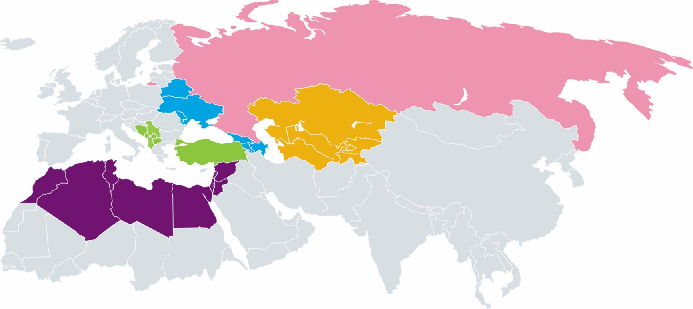
Југоисточна Европа:
Албанија, Босна и Херцеговина, Косово*, Бивша Југословенска Република Македонија, Црна Гора, Србија,
Турска
Јужни и источни Медитеран:
Алжир, Египат, Јордан, Либан, Либија, Мароко, Палестинa**, Сирија, Тунис и Израел
Партнерства са источним земљама:
Јерменија, Азербејџан, Белорусија, Грузија, Република Молдавија, Русија, Украјина
Централна Азија:
Казахстан, Киргистан, Таџикистан, Туркменистан, Узбекистан
* Навођење Косова не доводи у питање ставове о статусу Косова, односно у складу је са Резолуцијом 1244. Савета безбедности УН и Мишљењем Међународног суда правде о проглашењу независности Косова.
** Навођење Палестине не тумачи се као њено признавање и не доводи у питање појединачне ставове држава чланица ЕУ по том питању.
Где СМО АКТИВНИ

Slide 4
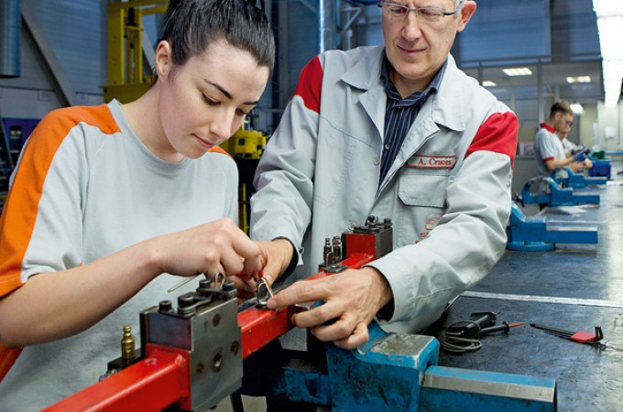
КАКО ПРЕМОСТИТИ ЈАЗ ИМЕЂУ ОБРАЗОВНОГ СИСТЕМА И БУДУЋЕГ ТРЖИШТА РАДА – УЛОГА УЧЕЊА КРОЗ РАД
  ПОВЕЗАНЕ ОБЛАСТИ
  ПРИПРЕМА БУДУЋЕ ШКОЛЕ
  ОБРАЗОВАЊЕ НАСТАВНИКА
  ПАРТНЕРСТВА
  ФИНАНСИРАЊЕ
  ИЗВРСНОСТ И ИНОВАЦИЈЕ
  РЕЛЕВАНТНОСТ ШКОЛА – ОБРАЗОВАЊЕ И ВИСОКО-ТЕХНОЛОШКА ИНДУСТРИЈА
  РЕЗУЛТАТИ УЧЕЊА И АЛАТИ

Slide 5
СРЕДЊЕ СТРУЧНО ОБРАЗОВАЊЕ
(
)
Општи предмети
Стручна теорија
Стручна пракса
у школи
у школи
у школи (радионице)
или у компанији (радно место)
Боља повезаност стручне теорије и праксе
Notes:
WBL is often not supported by the necessary by-laws that would, for example, stipulate the rights and obligations of the companies, learners and VET schools. For instance, the selection of learners, their contractual situation and their remuneration often remain unclear and may differ from school to school or company to company. Further, no common standards for the administration and supervision of learners are often in place
Wherever WBL takes place, VET schools are usually the main coordinating body. In most of the candidate countries, VET schools are responsible for securing enough places for WBL, regulating the admission of learners and organising the alternation of WBL and school-based learning. VET schools usually also check and validate the suitability of the training environment. In the majority of the countries, companies are still wary of WBL and have not yet appreciated its full potential. Business associations, sector organisations and trade unions usually do not have the human and financial resources to promote and/or coordinate WBL.
In the majority of the candidate countries, robust mechanisms for the financing of WBL are still missing. This includes the remuneration of learners, the assessment of WBL, the ways to fund WBL within a company, and the compensation of employers for the cost of training (for instance for consumables, use of equipment, working time of in-company trainers).

Slide 6

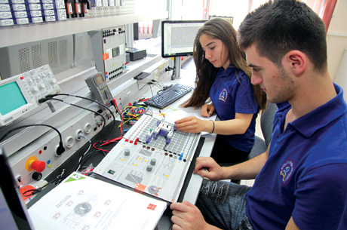
Учење кроз рад – начин да се повећа социјална инклузија
„Сви имају право на квалитетно и инклузивно образовање, оспособљавање и целоживотно учење ради очувања и стицања вештина које им омогућавају да у потпуности учествују у друштву и успешно управљају променама на тржишту рада.‟
„Млади људи имају право на праведно континуирано образовање, праксу, оспособљавање или посао у року од 4 месеца од дана губитка посла или завршетка образовања.“

Slide 7
УЧЕЊЕ КРОЗ РАД ЈЕ ДОБИТНА КОМБИНАЦИЈА И ЗА ДРУШТВО И ЗА ПРИВРЕДУ!
Појединци
• боља запошљивост
• бржи прелазак са образовања на рад
• лични и стручни развој
• бољи приступ пословима
Друштво
• бољи људски и друштвени капитал
• економски развој
• запошљавање мање привилегованих група

Slide 8
УЧЕЊЕ КРОЗ РАД ЈЕ ДОБИТНА КОМБИНАЦИЈА И ЗА ДРУШТВО И ЗА ПРИВРЕДУ!
Послодавци
• већа продуктивност
• техничке и вештине специфичне за дате послове • раст
• ефикасно запошљавање
• друштвени ангажман и разноликост на радном месту

Slide 9
МЕЂУТИМ….УЧЕЊЕ КРОЗ РАД подразумева ОДРЕЂЕНЕ користи, АЛИ И ТРОШКОВЕ
За компаније, равнотежа између трошкова и користи зависи од више фактора: врсте занимања, величине компаније, трајања праксе, подстицаја, институционалног контекста.
Боље схватање трошкова и предности учења кроз рад помаже нам да одредимо начин на који ту равнотежу треба прилагодити да би послодавцима постало примаљивије да младима из осетљивих група понуде могућности за учење кроз рад.
Треба реално сагледати и утврдити начин на који млади из осетљивих група утичу на политичке полуге односа трошкова и користи којe имају за циљ да поменуту равнотежу прилагоде компанијама које кроз праксу ангажују младе из осетљивих група.

Slide 10
ИЗАЗОВИ ЗА МЛАДЕ ИЗ ОСЕТЉИВИХ ГРУПА
Проналажење квалитетних могућности за учење кроз рад често је проблематично, нарочито за младе из осетљивих група.
Млади из осетљивих група који живе у сиромашним подручјима у свом окружењу имају мање шансе за квалитетно учење кроз рад, и посао уопште.
Окружење које подразумева чланове породице и пријатеље без посла или на нискоквалификованим пословима смањује могућност неформалне повезаности са послодавцима.
Чак иако се поменута ограничења отклоне и успоставе контакти са послодавцима у окружењу, остаје и даље огромна препрека, а то је: послодавци не нуде могућности за учење кроз рад систематски, већ то чине само ако сматрају да ће им бити од помоћи у пословању.

Slide 11
ИДЕНТИФИКОВАЊЕ РАЗЛИКА У ПОСТОЈЕЋОЈ ПОНУДИ – ШТА ЈЕ МОГУЋЕ ПОБОЉШАТИ?
Контекст Србије – препреке за младе из осетљивих група – на који начин учење кроз рад може да побољша њихов пут ка стицању образовања и запошљивости.
Практичан приступ у решавању поменутих проблема мора узети у обзир шири контекст у оквиру ког млади функционишу:
  утицај друштвено-економског и културног порекла породице и окружења, различите потребе одређених локалитета у ширем контексту економског и друштвеног развоја,
  дискусије имају тенденцију да младе из осетљивих/маргинализованих група категоризују према томе шта им је потребно, образовање или посао. Међутим постоје и други важни проблеми, попут система социјалне заштите, становања, каријерног вођења, родитељства, и других, који се морају узети у обзир.

Slide 12
ПОТРЕБНЕ МЕРЕ ПОДРШКЕ ЗА АНГАЖОВАЊЕ И ПРИПРЕМАЊЕ МЛАДИХ ИЗ ОСЕТЉИВИХ ГРУПА ЗА КВАЛИТЕТНО УЧЕЊЕ КРОЗ РАД
Позив на дискусију о аспектима/активностима важним за подстицање младих на укључивање, и потенцијалним мерама које би младе из осетљивих група оснажиле да повећају своју мотивацију и истрајност!
Имате реч

Slide 13
РАДУЈЕМ СЕ ПРИЛИЦИ ДА НАУЧИМ НЕШТО ОД ВАС/ИЗ ВАШЕГ РАДА/ИСКУСТВА У ИМПЛЕМЕНТАЦИЈИ
ХВАЛА!
Lida.Kita@etf.europa.eu

